Slide 1
K O M M U N – K A M R A T E N
Vi är bäst för att:
* Never been done
* Lätt att använda
* Engagerar medborgarna
* Ger gnällspikar utrymme att agera
* Bra för kommunstatistik och planera rätt åtgärder

Slide 2
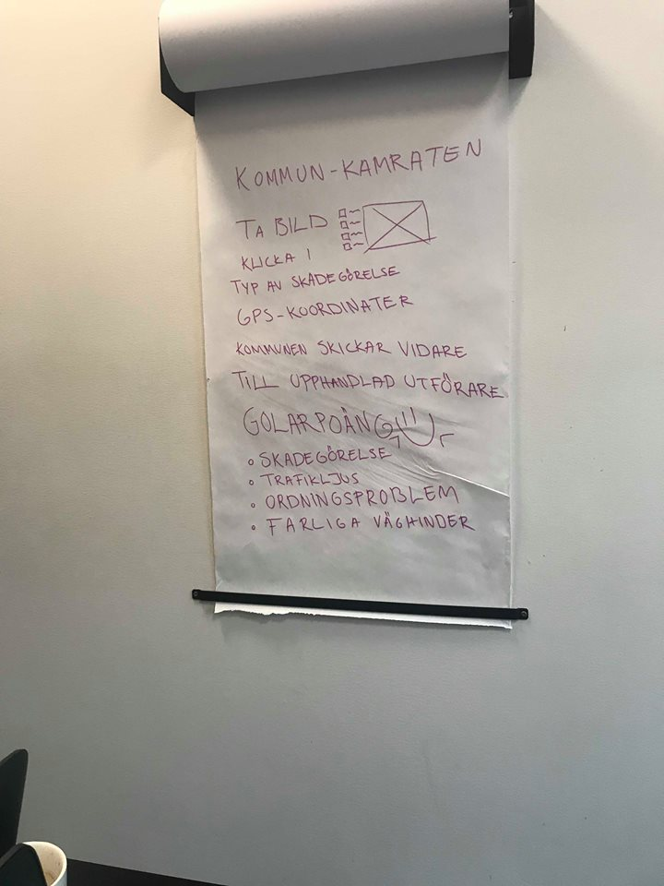
KOMMUN - KAMRATEN
1. Ta bild
2. Kryssa alternativ
3. Skicka in till kommunen
4. Kommunen skickar vidare till företag som tar hand om det

Slide 3
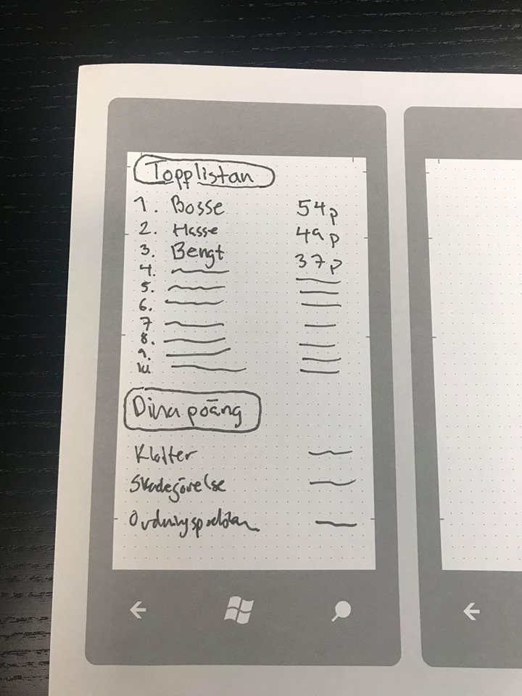
GOLARPOÄNG MED RABATTSYSTEM

Slide 4
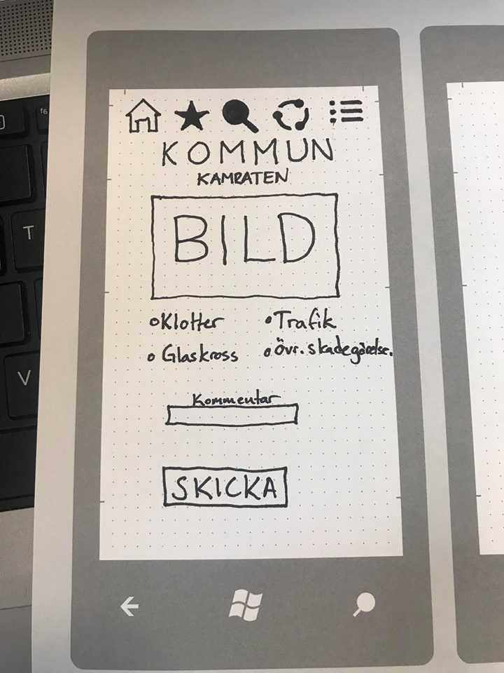
HOME

